Slide 1
MRB操作マニュアル
ログ確認

Slide 2
目次
1. ローカル管理画面でのログ閲覧
2. クラウド管理画面でのログ閲覧

Slide 3
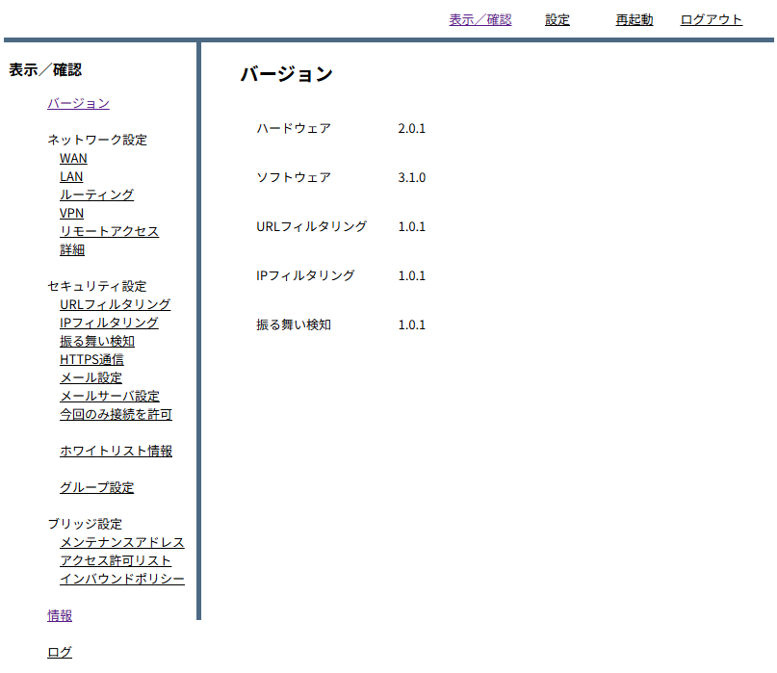
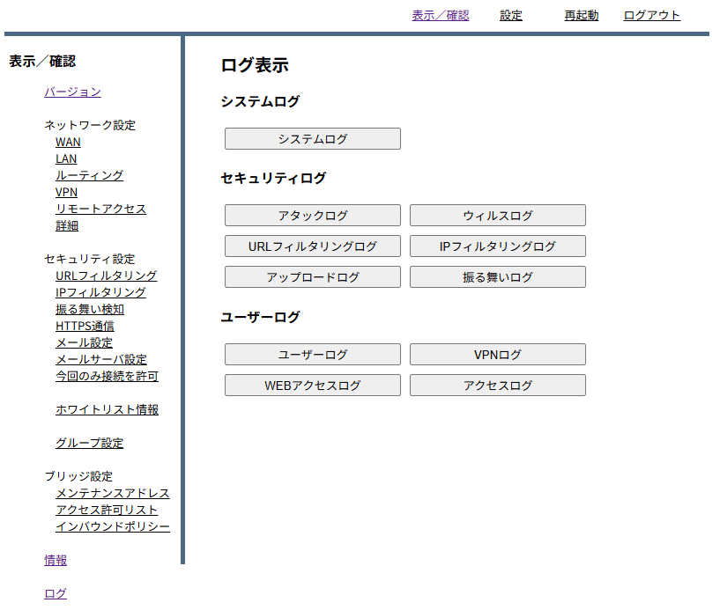
1. ローカル管理画面でのログ閲覧
ローカル管理画面でのログ閲覧手順とログの種類について説明します
① ローカル管理画面にログイン後、左部の「ログ」をクリック します
② 閲覧するログをクリックします ※次項で各ログの内容について説明します

Slide 4
③ 各ログの内容については以下の通りです
ログ種別 | 内容
システムログ | MRBで動作したシステムのログです（通信のログではありません）
アタックログ | 外部からアタックされた場合に記録されます
ウイルスログ | ダウンロードしようとしたファイルがウイルス判定された場合に記録されます また、ウイルス判定メール、スパム判定メール受信時にもログが記録されます
URLフィルタリングログ | URLフィルタリングにて通信をブロックした場合に記録されます
IPフィルタリングログ | IPフィルタリングにて通信をブロックした場合に記録されます
アップロードログ | データを外部にアップロードした際に記録されます
振る舞いログ | Webアクセス以外の通信をブロックした際に記録されます
ユーザーログ | ユーザがMRB管理画面にて行った操作が記録されます
Webアクセスログ | アクセスしたWebサイトが記録されます
アクセスログ | Webサイト以外のアクセスが記録されます

Slide 5
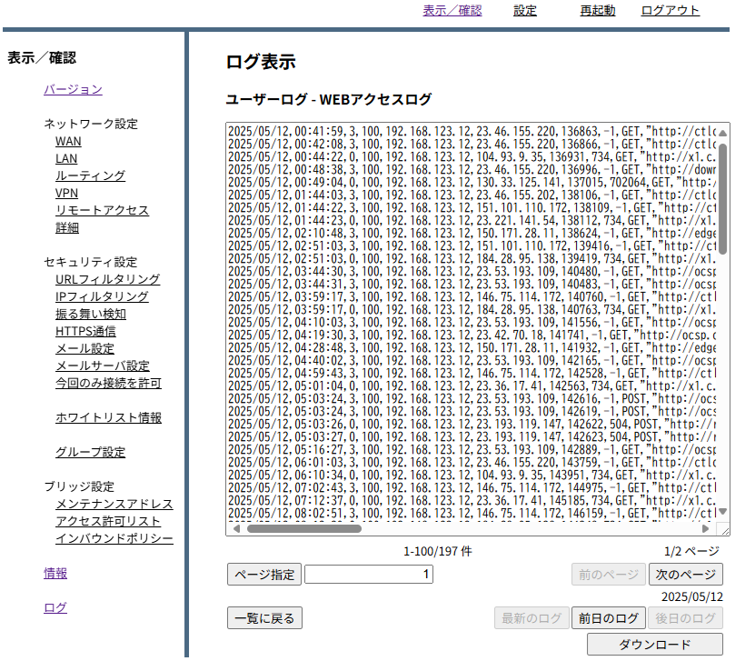
④ クリックしたボタンに対応するログが表示されます
⑤ 閲覧ログ操作は以下の通りです ①…現在閲覧しているログ件数/すべてのログ件数です ②…閲覧するログページを指定できます ③…ログ一覧に戻ります ④…現在閲覧しているログページ/すべてのログページです ⑤…ログページの遷移ができます ⑥…閲覧しているログの日付です ⑦…閲覧するログの日付を変更できます ⑧…閲覧している日付のログをダウンロードします
①
④
②
⑤
⑥
③
⑦
⑧

Slide 6
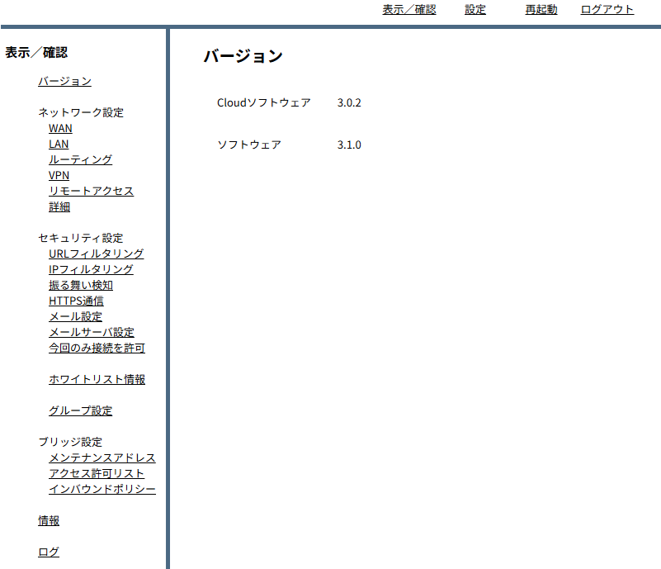
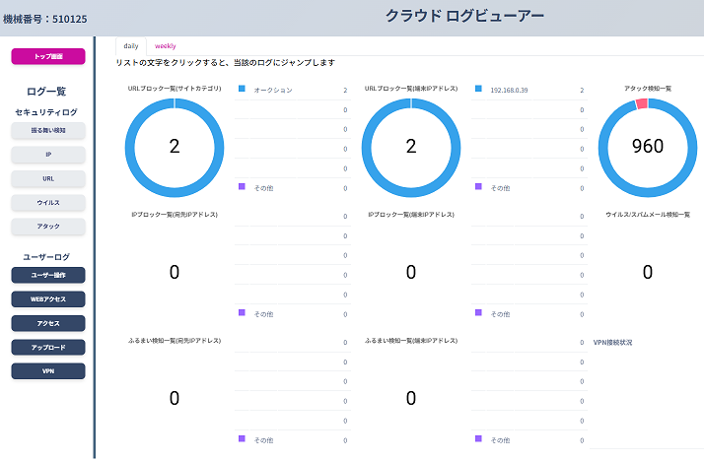
3.クラウド管理画面でのログ閲覧
クラウド管理画面でのログ閲覧手順について説明します
① クラウド管理画面にログイン後、左部の「ログ」をクリック します
② ログ一覧、リストの文字から閲覧したいログをクリック します

Slide 7
③ 閲覧ログ操作は以下の通りです ①…現在閲覧しているログの件数/すべてのログ件数です ②…閲覧するログの日付を変更できます ③…検索メニューを表示し、時刻・キーワードでログを検索 できます
④…閲覧するログページを指定できます ⑤…ログページの遷移ができます ⑥…閲覧しているログをダウンロードできます
③
⑥
②
⑤
①
④

